Slide 1

Tecniche e strumenti per migliorare l’inclusione e il successo formativo degli studenti con DSA.
2024/25
Prof. ANNA CUOMO

Slide 2

BREVI CENNI
Introduzione ai Disturbi Specifici dell’Apprendimento (DSA)
Quali sono i disturbi specifici dell’apprendimento :
Dislessia: Difficoltà nella lettura fluente e precisa.
Disortografia: Errori frequenti nella scrittura di parole.
Disgrafia: Difficoltà a riprodurre segni grafici (scrittura manuale).
Discalculia: Difficoltà nel comprendere i numeri e i calcoli matematici.

Slide 3
Comprendere i Segnali Specifici di Ogni Tipo di DSA
Dislessia (difficoltà nella lettura):
  Lettura lenta, faticosa e a scatti, con frequenti errori di inversione o omissione di lettere.
  Difficoltà a riconoscere le parole “visivamente”, che porta a una lettura poco fluente.
  Tendenza a confondere lettere simili (come "b" e "d" o "p" e "q") e difficoltà a pronunciare parole lunghe o nuove.
  Possibili problemi nella comprensione del testo, specialmente se lungo o complesso.
Disortografia (difficoltà nella scrittura):
  Errori frequenti e ripetuti nella scrittura, come omissioni, sostituzioni, inversioni di lettere o sillabe.
  Difficoltà nel rispettare le regole ortografiche e grammaticali.
  Eccessiva lentezza nella scrittura e tendenza a evitare attività di scrittura complessa.
DISLESSIA
DISORTOGRAFIA

Slide 4
Comprendere i Segnali Specifici di Ogni Tipo di DSA
Disgrafia (difficoltà nella grafia):
  Calligrafia difficilmente leggibile, con lettere deformate, di grandezza variabile e con spazi irregolari.
  Tendenza a evitare attività di scrittura o a stancarsi molto velocemente.
  Posizione della mano non corretta e impugnatura rigida della penna.
  Eccessiva lentezza nella scrittura.
Discalculia (difficoltà nei numeri e nei calcoli):
  Difficoltà a comprendere concetti numerici di base (come quantità e grandezza) e a visualizzare le quantità mentalmente.
  Difficoltà nel riconoscere i simboli matematici (+, -, x, ÷) e nell’effettuare calcoli anche semplici.
  Difficoltà nell’organizzare i numeri in colonna e confusione con le procedure matematiche.
  Eccessiva lentezza nel calcolo e difficoltà con le tabelline.
DISGRAFIA
DISCALCULIA

Slide 5
Segnali Comuni Trasversali nei DSA
  Difficoltà a memorizzare informazioni, sequenze (come le tabelline o le lettere dell’alfabeto), e a ricordare istruzioni complesse.
  Scarsa capacità di concentrazione e attenzione, con facilità a distrarsi durante le attività scolastiche.

Slide 6

ORGANIZZAZIONE E AUTOSTIMA
Disorganizzazione:
Difficoltà nell’organizzare materiali scolastici e nella gestione dei compiti e delle attività in sequenza.
Tendenza a dimenticare spesso oggetti, compiti, o impegni scolastici.
Ansia e Bassa Autostima:
Possibile ansia verso le prove scolastiche e tendenza a evitare attività che richiedono lettura, scrittura o calcoli.
Bassa autostima legata alle prestazioni scolastiche, con commenti auto-svalutativi (“non sono capace”, “sbaglio sempre”).

Slide 7
Segnali di DSA per Fascia di Età
Infanzia e Scuola Primaria:
  Ritardi nel parlare, difficoltà nel riconoscere lettere e numeri, difficoltà nell’ordinare e raccontare eventi in sequenza.
Scuola Secondaria di Primo Grado:
  Difficoltà nella lettura e comprensione di testi complessi, nel prendere appunti, e nella memorizzazione di informazioni.
Scuola Secondaria di Secondo Grado:
  Ansia scolastica, difficoltà nella gestione del tempo, fatica a rispettare scadenze e a organizzare il materiale di studio.

Slide 8
Principi di Insegnamento Inclusivo
Chiarezza e semplicità: Suggerimenti per utilizzare un linguaggio semplice e spiegazioni brevi, istruzioni dirette e suddivise in piccoli passi.
Multisensorialità: Coinvolgere il più possibile i diversi sensi durante l’insegnamento, ad esempio:
  Ascolto (audio), vista (immagini e colori), tatto (materiali manipolativi).
Adattamento al ritmo individuale: Importanza di dare più tempo per svolgere attività e verifiche o ridurre il carico anche in verifica.
Inquinamento visivo: non significa ingrandire in A3…

Slide 9
STRATEGIE
Strategie di Lettura e Scrittura
Testi ad alta leggibilità: Utilizzo di font specifici (come OpenDyslexic) e formato semplice, senza eccessivo uso di corsivo o maiuscolo.
Tecniche di scrittura assistita: Utilizzare strumenti come:
  Sintesi vocale: per aiutare nella lettura di testi lunghi.
  Speech-to-text (dittafono): per aiutare gli studenti a scrivere i propri pensieri senza preoccuparsi della scrittura manuale.
Lettura anticipata e supportata: Introduzione di testi con supporti audio .
Esempio pratico: Lettura di un testo con sottolineature colorate per evidenziare parole chiave.
Immagine: Foto di un testo adattato all’uso di un’app di sintesi vocale.

Slide 10

modifichiamo le verifiche

Slide 11
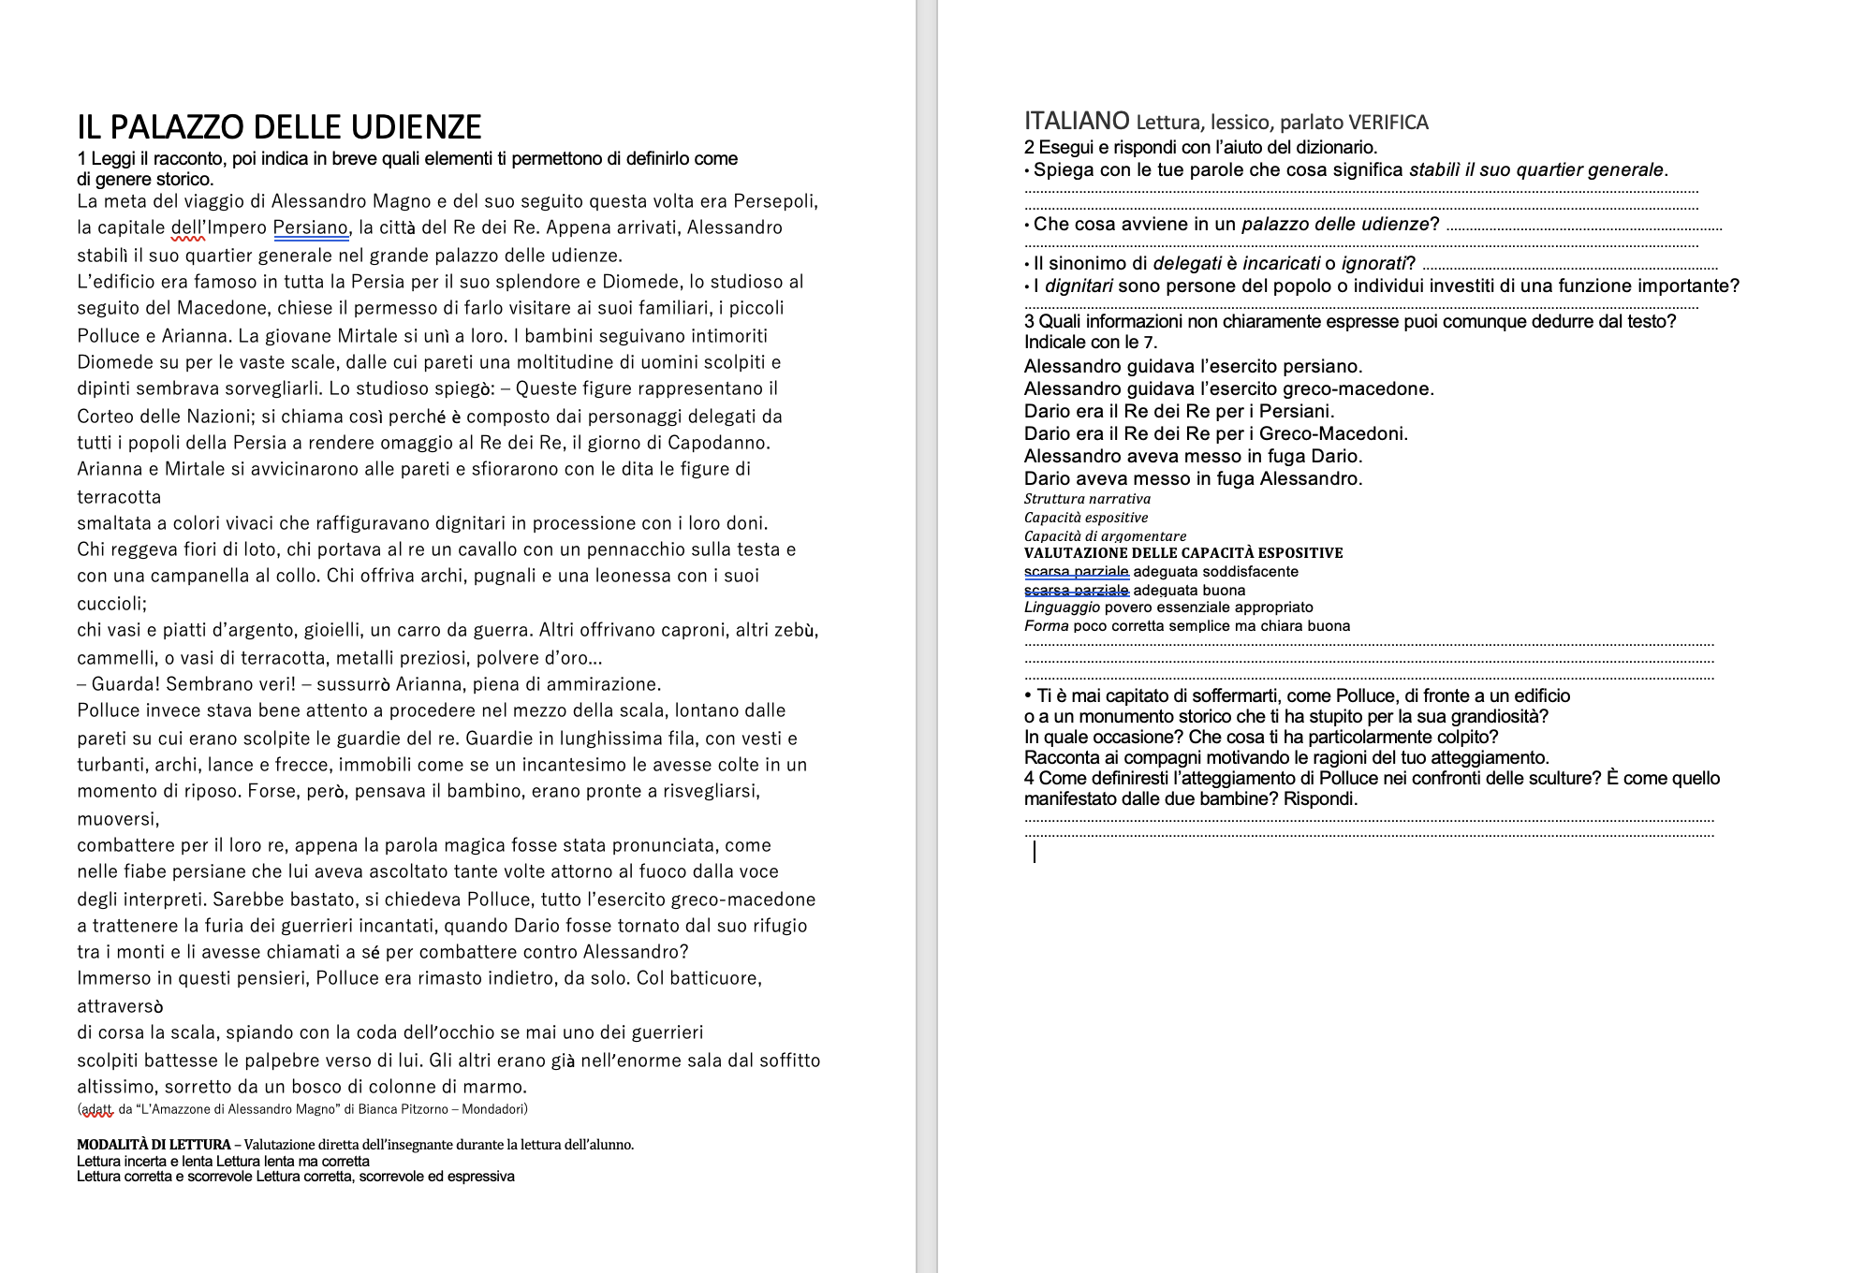
Esempio di verifica 5 primaria

Slide 12
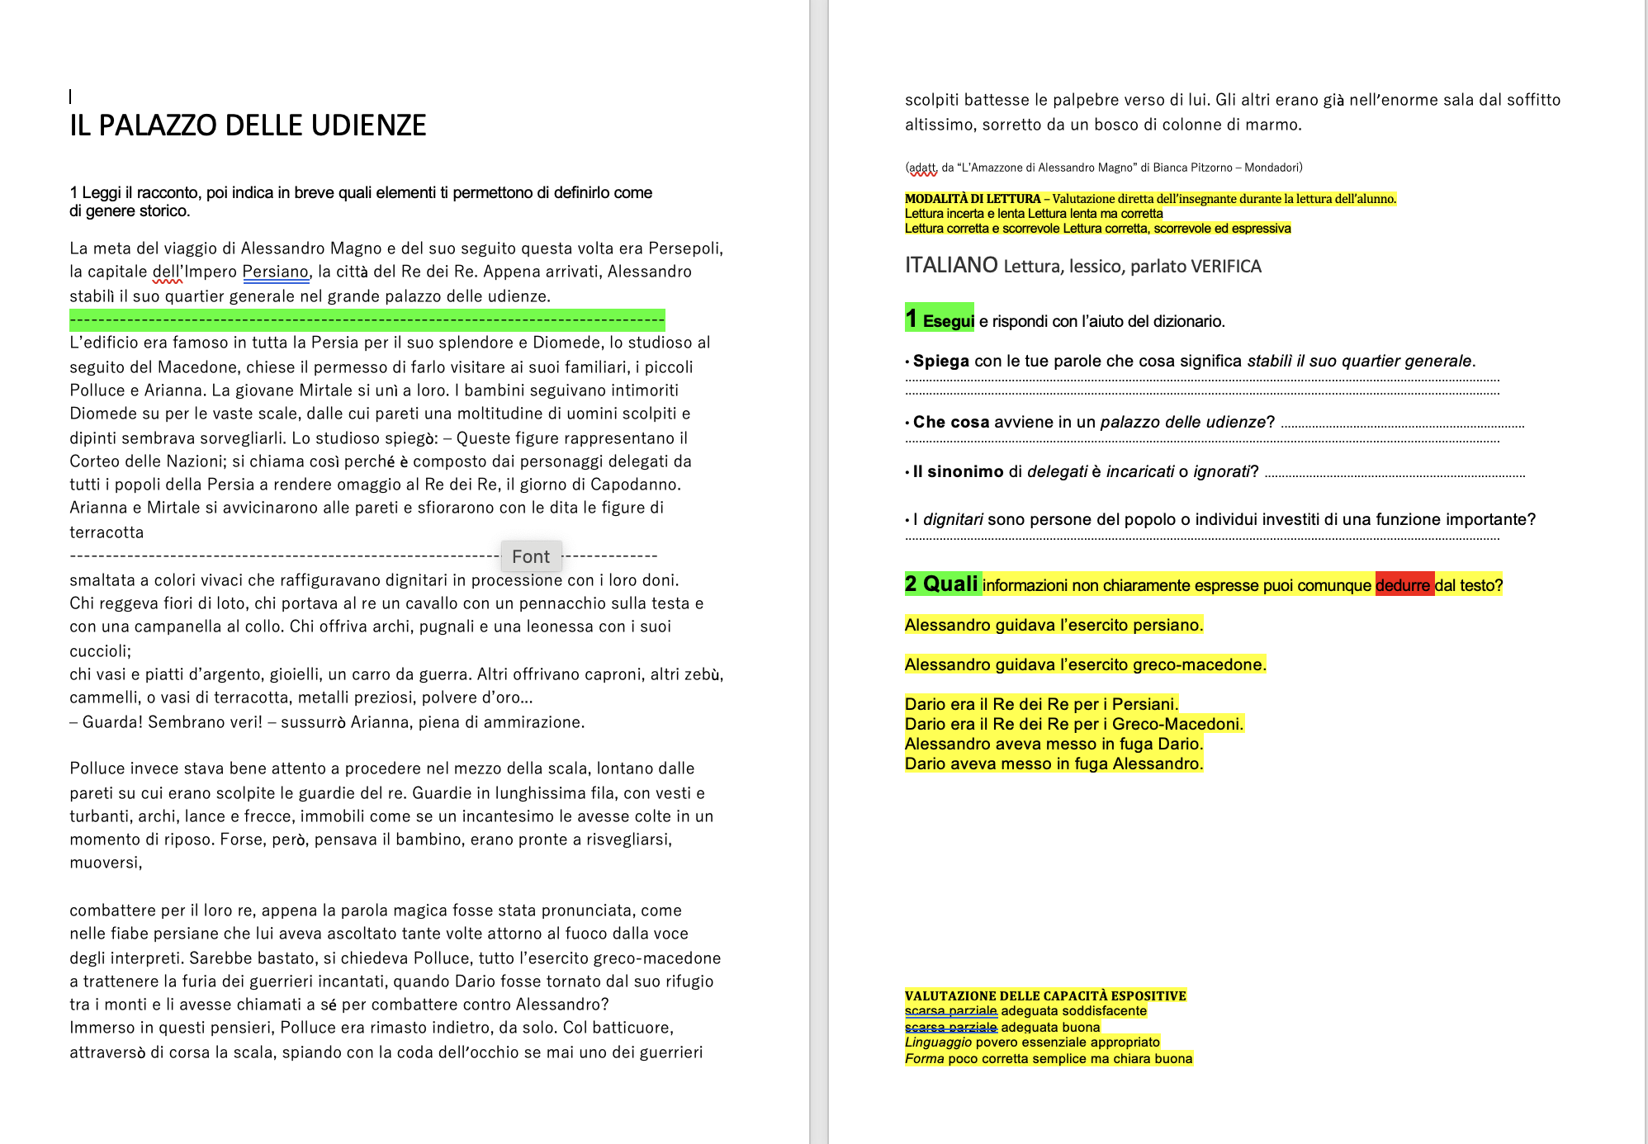
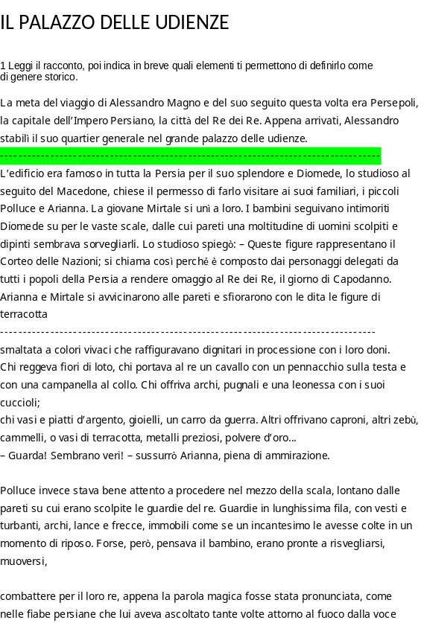

Slide 13
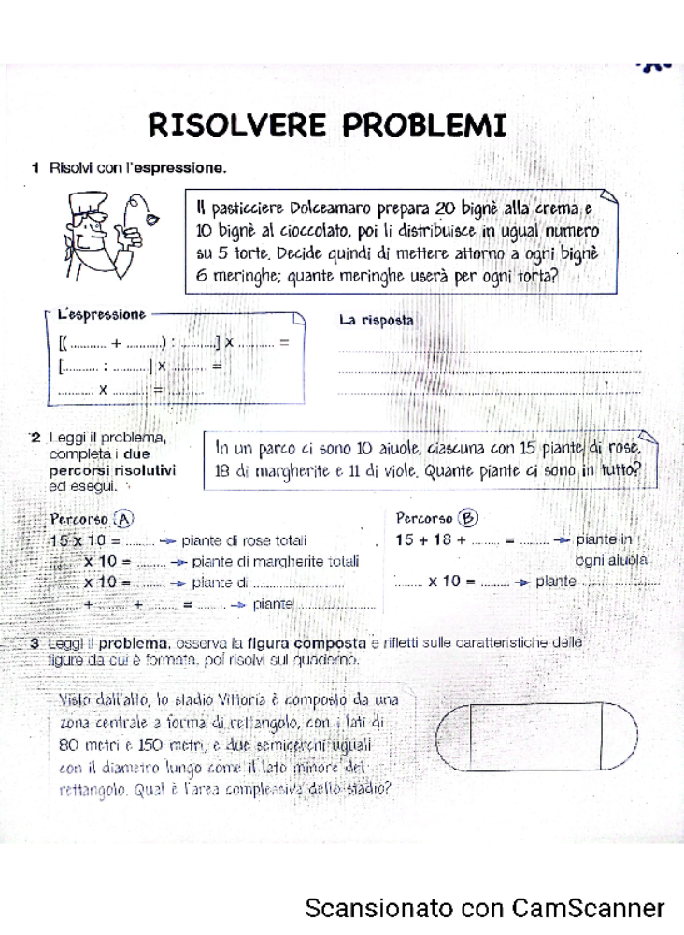

Slide 14
PROVA TU A MODIFICARE LA VERIFICA…
SAREBBE UTILE UTILIZZARE LA GRAMMATICA VALENZIALE PER I COMANDI E PER I TESTI DEL PROBLEMA
ATTENZIONE ALLE INFERENZE
FORMIRE TERMINI SPECIFICI
FORNIRE FORMULE
FORNIRE FORME CON NOME
EVITARE INQUINAMENTO
SEPARARE NETTAMENTE GLI ESERCIZI
PROVARE A VALUTARE UNA COMPETENZA PER VOLTA …

Slide 15

Grazie!
Anna Cuomo

